Slide 1
Волшебная сила растяжки
Учитель физической культуры
МАОУ «Петропавловская СОШ № 1»
Борисов Александр Иванович

Slide 2
Дорогие друзья, начнем с того, что выясним, для чего нам нужна растяжка и что это такое. В википедии (свободной энциклопедии интернета) мы находим следующее определение этого термина:
Растя́жка - многозначный термин:
Растяжка - шнур, используемый для организации мины-ловушки. Иногда так называют саму мину. Также вместо шнура может использоваться лазерный луч, при пересечении которого происходит взрыв.
Растяжка - род физических упражнений, направленных на увеличение гибкости человеческого тела.
Растяжки - разговорное название стрий, микроскопических разрывов дермы.
Растяжка (грузы) - средство крепления, закрепляемое одним концом за увязочное устройство на грузе, другим - за специально предназначенное для этого увязочное устройство на кузове вагона.
Растяжка (строительство) - гибкое монтажное приспособление, работающее на растяжение. Не следует путать с оттяжкой.

Slide 3
Как вы понимаете нам подходит второе определение, которое связано с функциональным состоянием организма в плане выполнения движений с максимальной амплитудой. Растяжка на уроках и самостоятельных занятиях физической культурой – это упражнения направленные как раз на увеличение этой амплитуды. Мы давно привыкли в обиходе называть все это термином «гибкость».
Итак, начнем с того, что на уроке физической культуры или на самостоятельном занятии, будь то утренняя гимнастика, пробежка или другая форма физической активности мы начинаем с разминки. Необходимо подготовить мышцы и связки, «разогреть» их для предстоящей работы. Для удобства выполнения и запоминания расположу эти упражнения по порядку, как принято у учителей физической культуры.
- Ходьба на носочках с выпрямленными вверх руками. Обращаем внимание на ладони которые направлены друг на друга и положение корпуса тела, которое должно быть максимально выпрямлено. Вы должны тянуться вверх. Обычно детям я говорю «Растем вверх!» К концу упражнения я сообщаю им радостную новость о том, что они выросли на 1 см.
- Ходьба на пятках, с положением рук разведенными в стороны, ладони смотрят вниз. Сохраняем максимально выпрямленное положение туловища!
- Ходьба на внешней стороне стоп с положением руки на поясе. Положение туловища максимально выпрямлено.
- Ходьба на внутренней стороне стоп. Руки в замке за головой.

Slide 4
- Повторяем эти упражнения в движении спиной вперед.
- Ходьба обычным шагом, положение рук в обратном замке за спиной. Максимально поднимаем прямые руки на каждый шаг под счет.
- В движении правую руку завести за спину сверху, вторую снизу. Произвести захват пальцами. По счету. Поменять положение рук. Правая снизу, левая сверху.
Далее следует небольшая динамическая часть разминки легким бегом. Это бег с высоким подниманием бедра, с захлестыванием голени, приставными шагами правым и левым боком, скрестным шагом правым и левым боком, бег спиной вперед. Величина объема нагрузки должна быть подобрана от функционального состояния класса или индивидуально. Набор элементов данного этапа можно подбирать в зависимости от уровня подготовки класса и индивидуально и изменять по вашему усмотрению.
В следующий этап разминки включаем упражнения общеразвивающей направленности. Это круговые движения головой, рывки и махи руками, наклоны туловища в стороны или круговые движения, наклоны вперед. Как вы поняли, направлены эти упражнения на подготовку основных групп мышц.

Slide 5
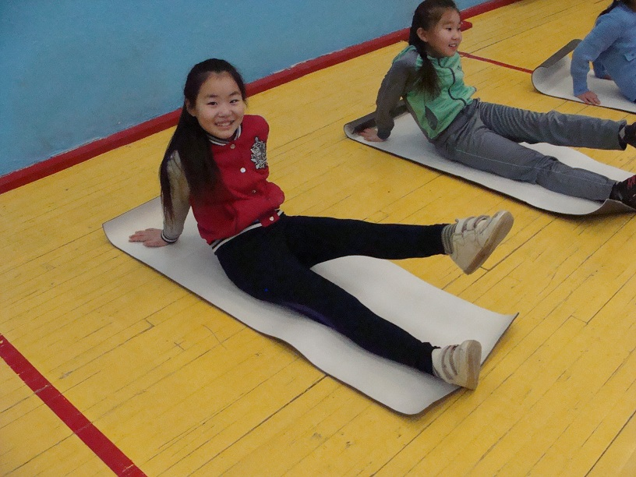
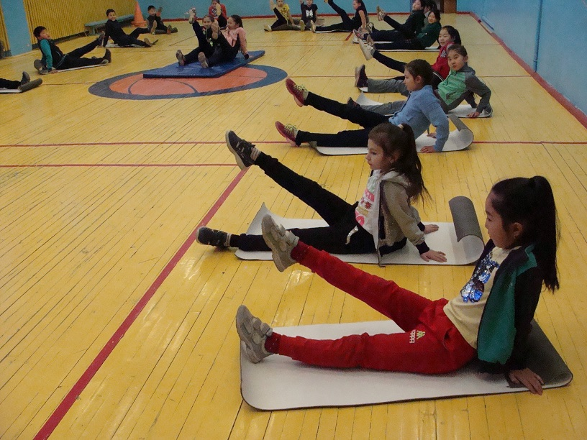
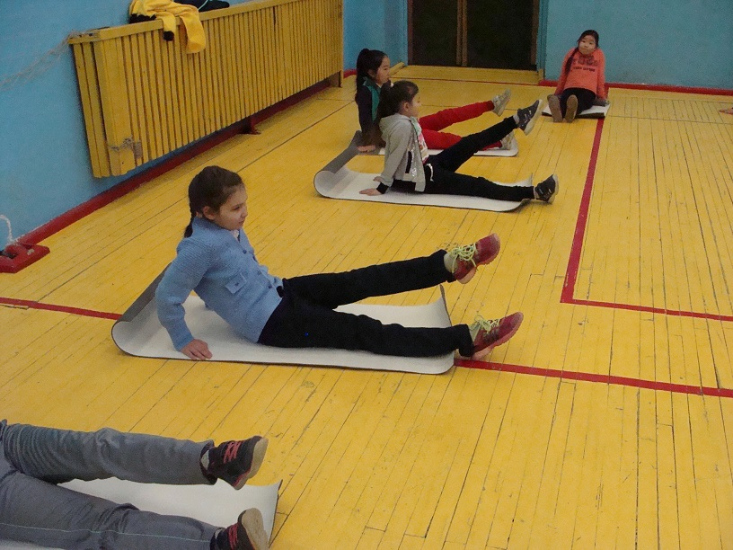
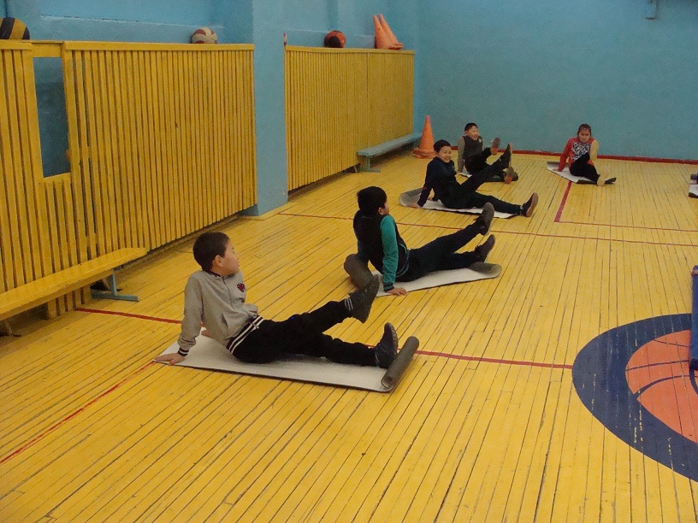
На следующем этапе мы используем гимнастические коврики или маты.
Далее я приведу примеры в виде фотографий с комментариями.
Вариации упражнения с подниманием нов в упоре сидя. По очереди правую и левую ногу поднимаем под счет. Можно выполнить упражнение ножницы или велосипед. От урока к уроку варианты упражнений меняем. Для облегчения упражнений возможна постановка рук в упор на локти.

Slide 6
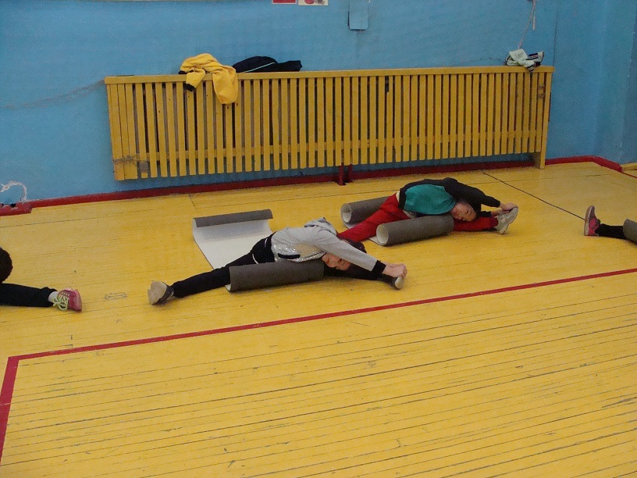
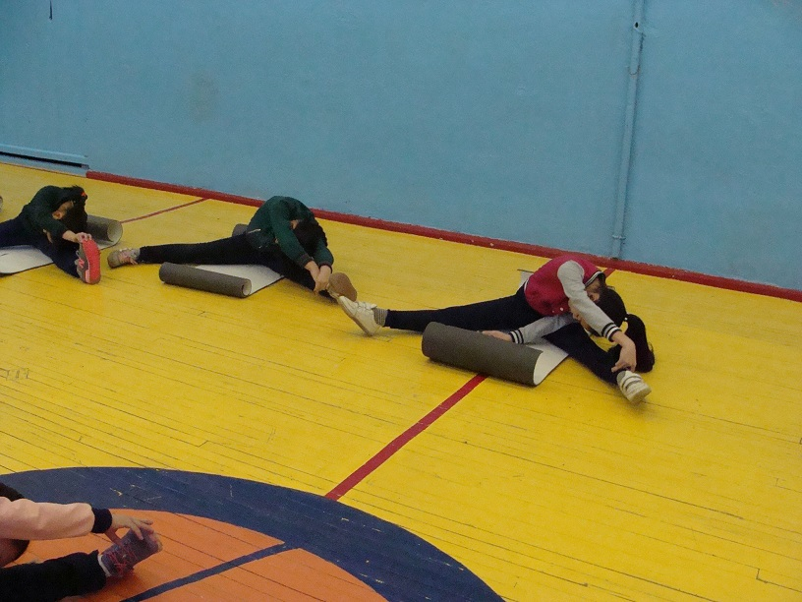
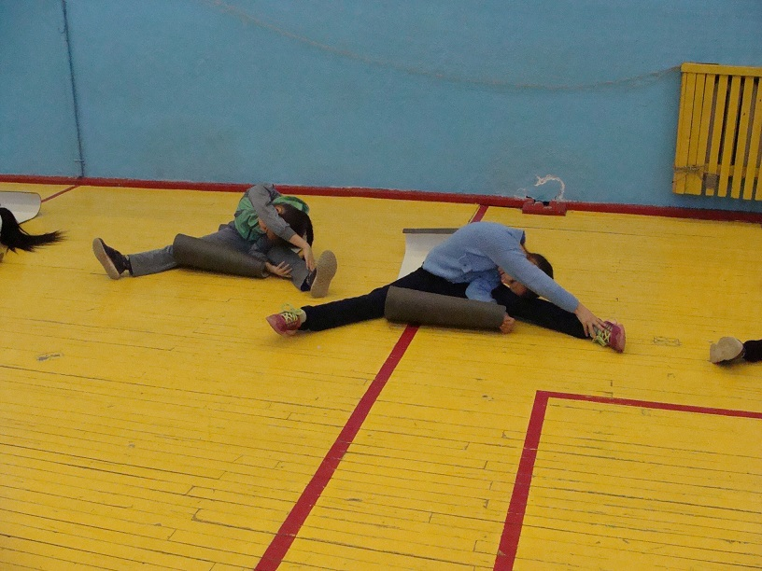
Наклоны вперед в положении сидя с ногами максимально раздвинутыми в стороны. По счету можно выполнять наклоны к правой, левой ноге и вперед. Вариантов выполнения этого упражнения очень много.

Slide 7
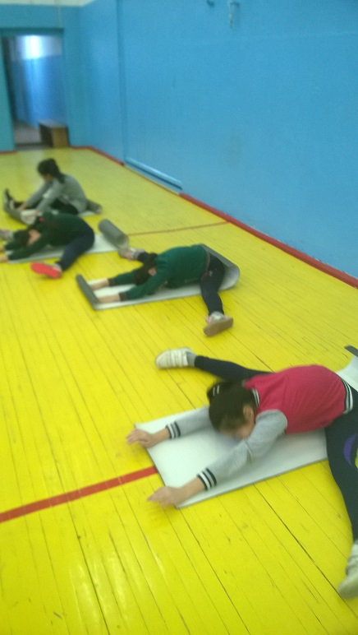
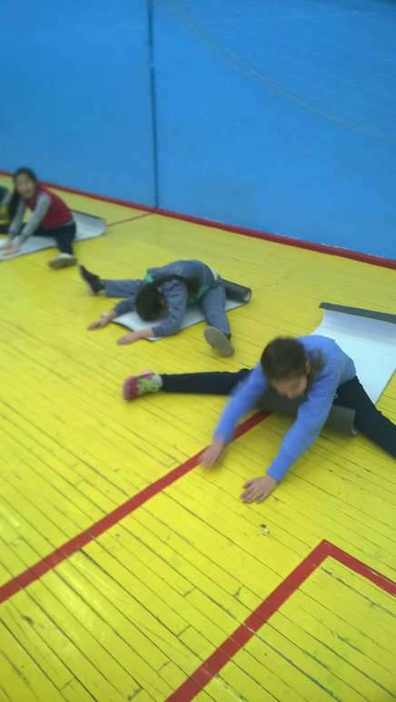
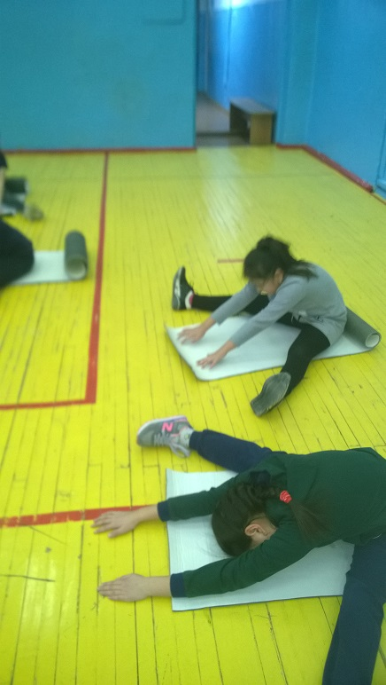
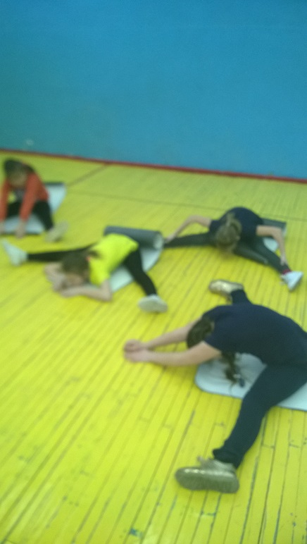
Наклон вперед, ноги врозь

Slide 8
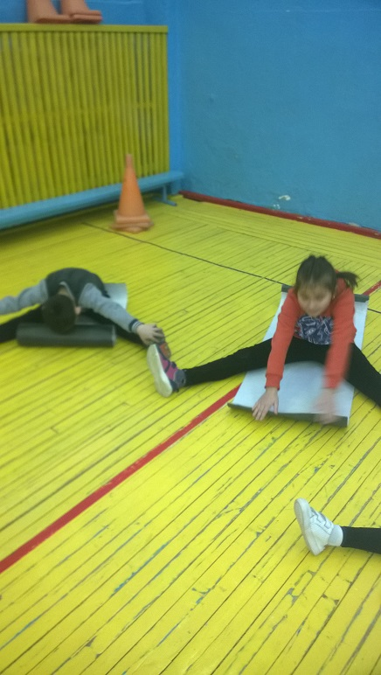
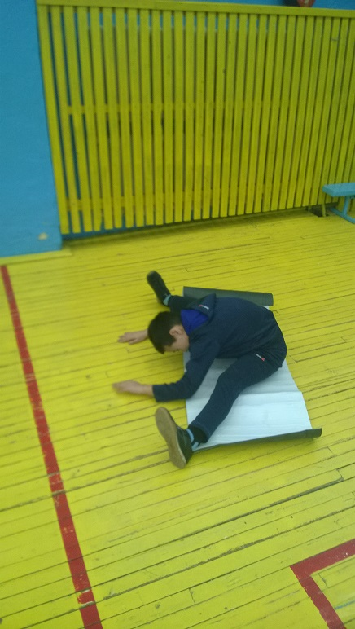
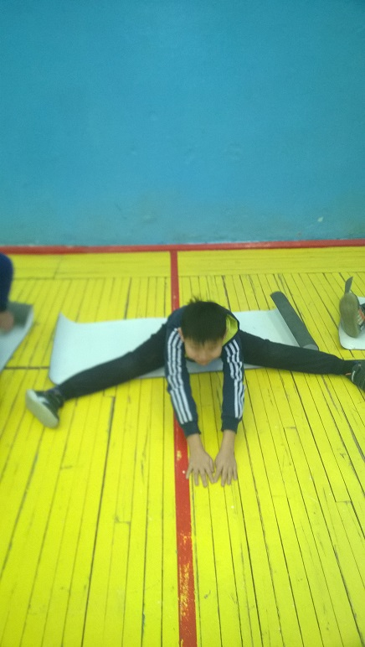
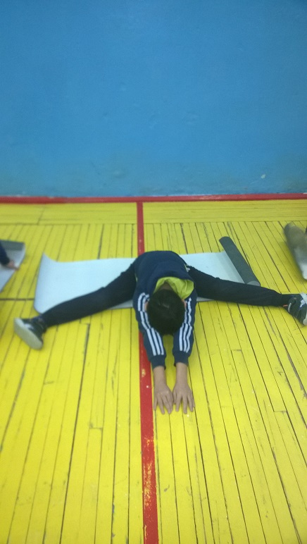

Slide 9
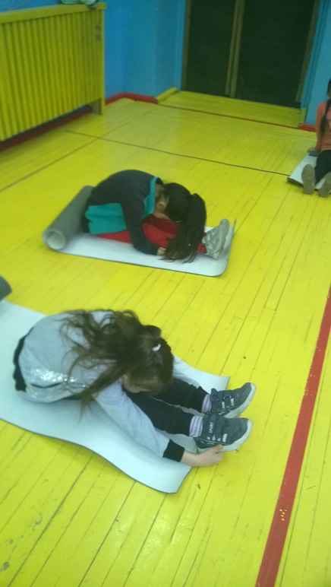
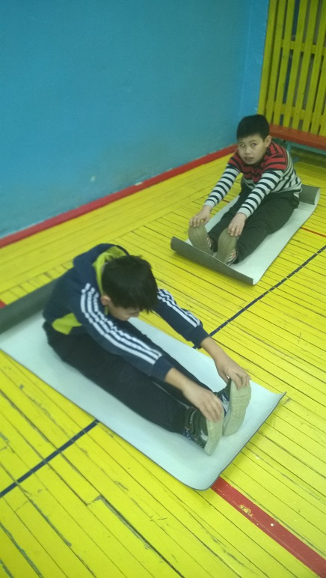
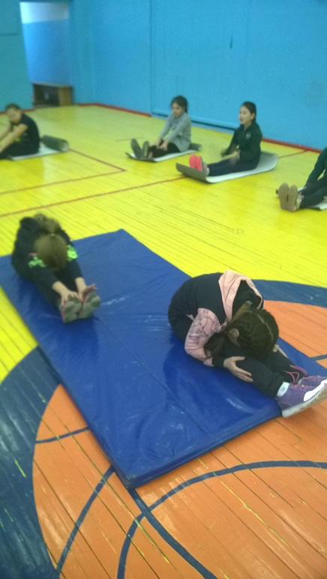
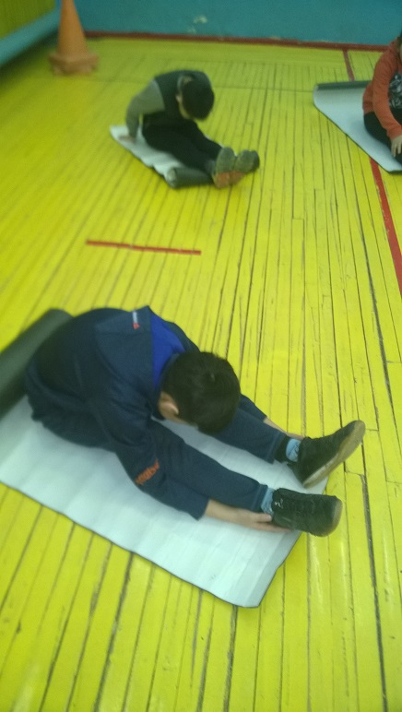
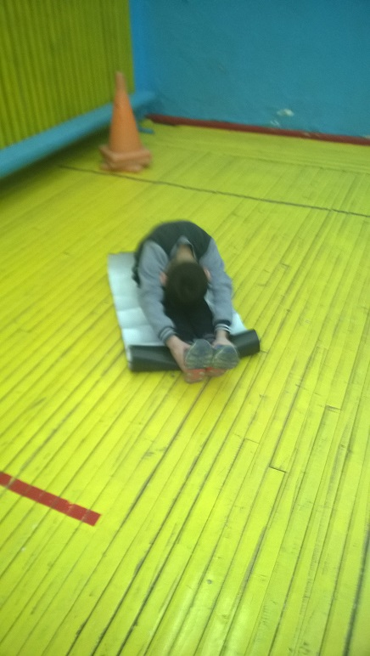
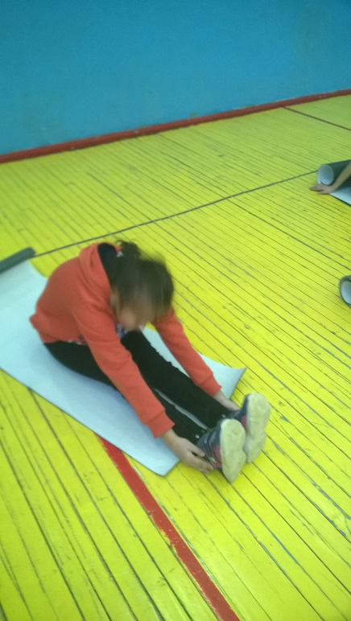
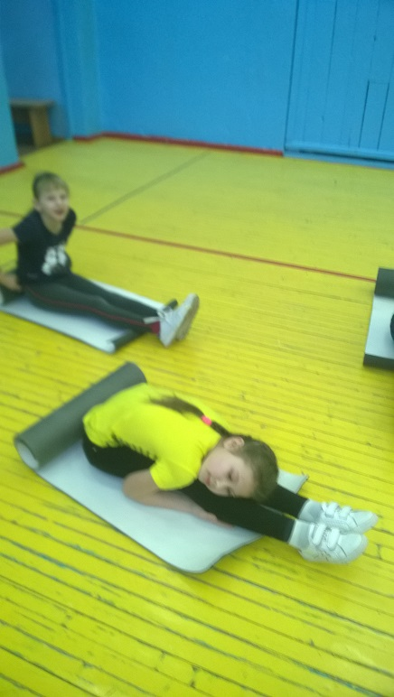
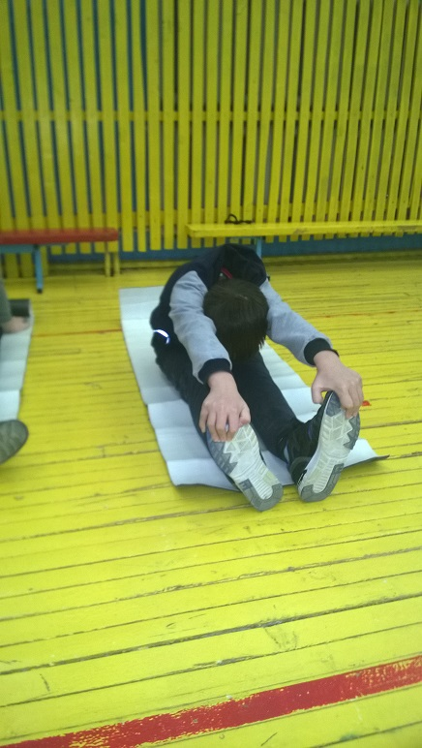
Наклон вперед в различных вариантах исполнения

Slide 10
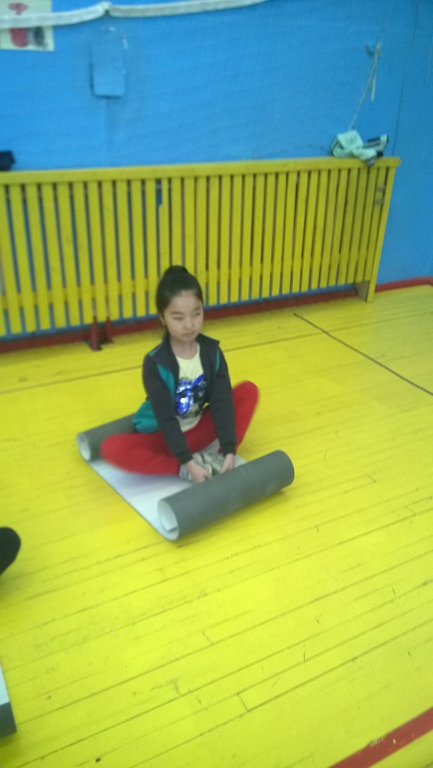
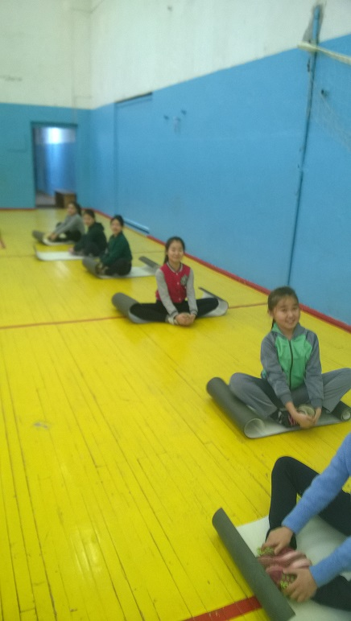
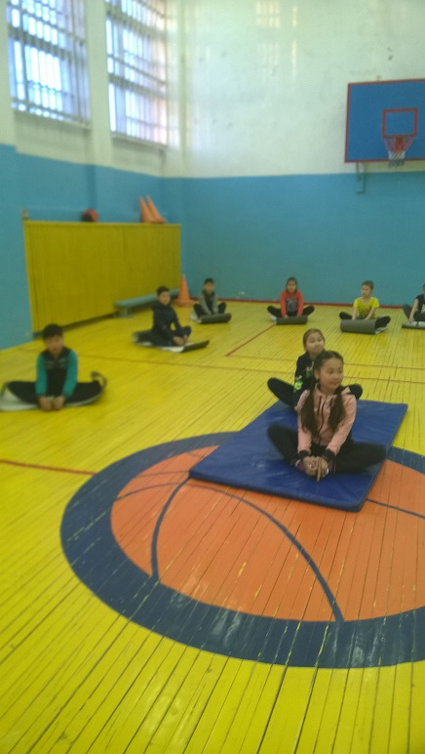
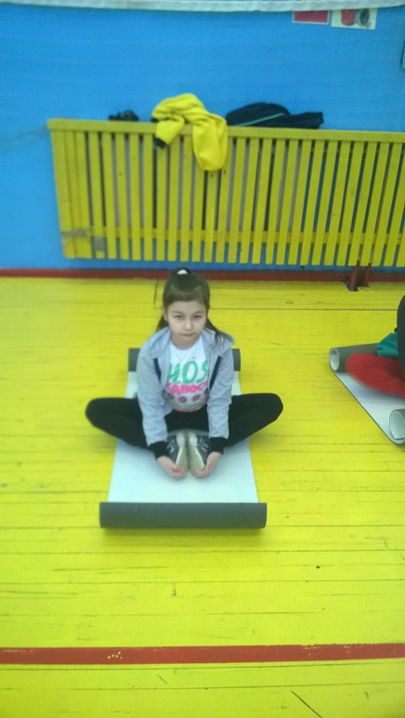
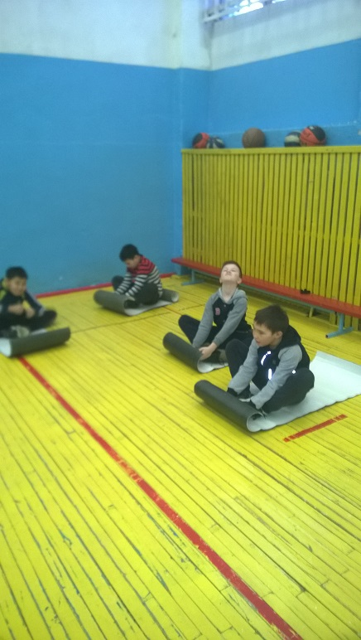
А это «бабочка»

Slide 11
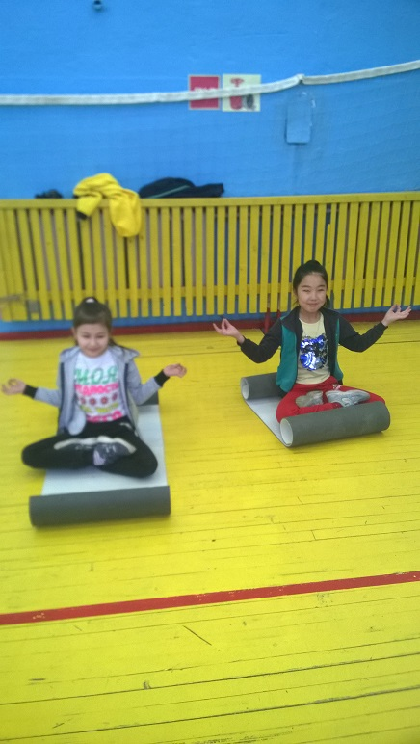
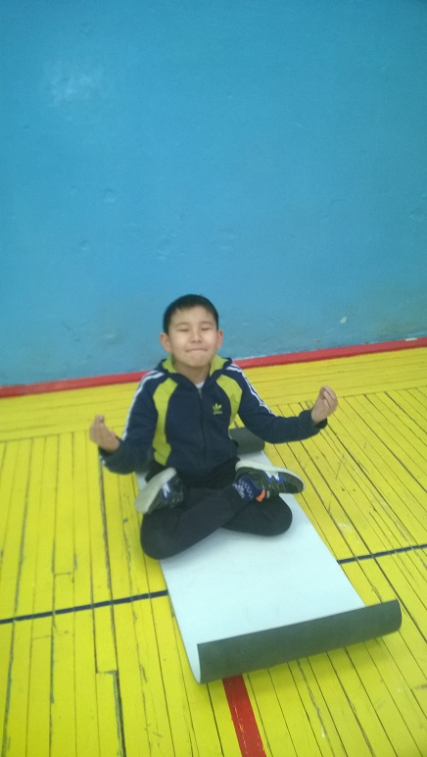
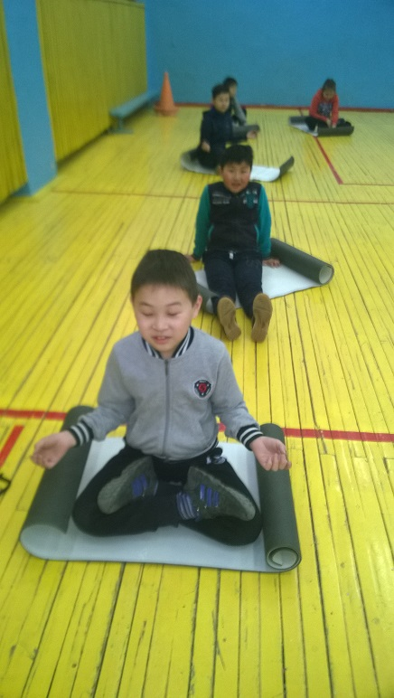
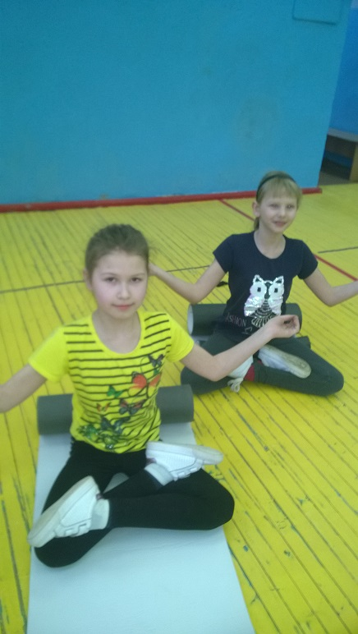
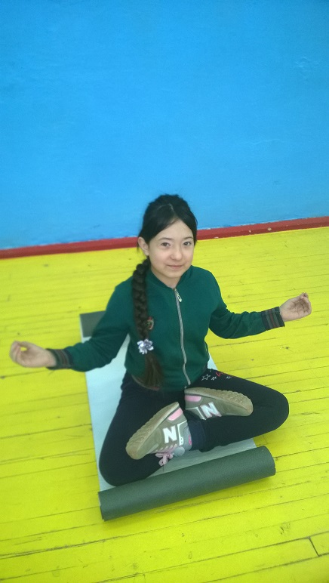
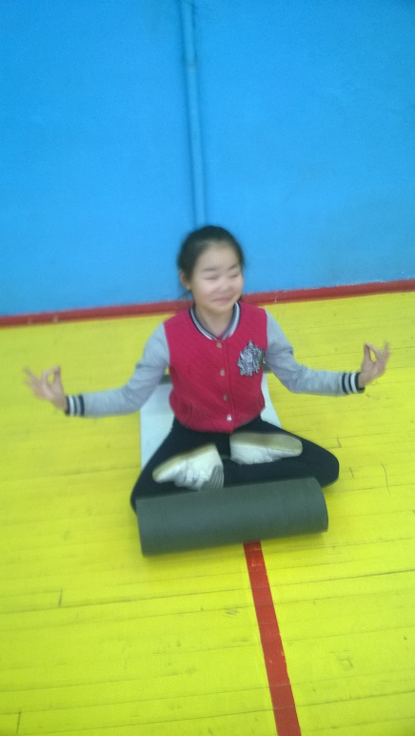
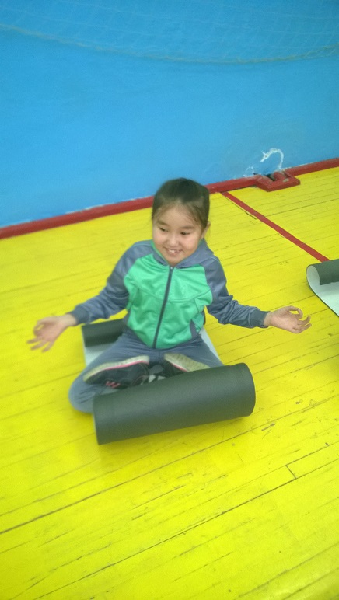
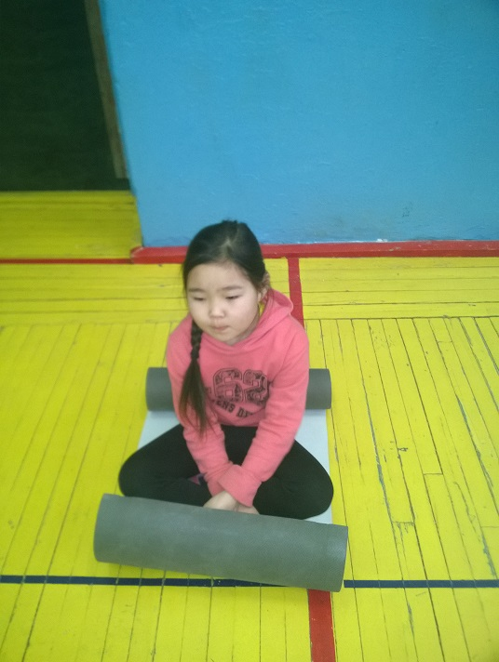
А это мы так шалим понемножку! «Поза лотоса». Пока не у всех получается.

Slide 12
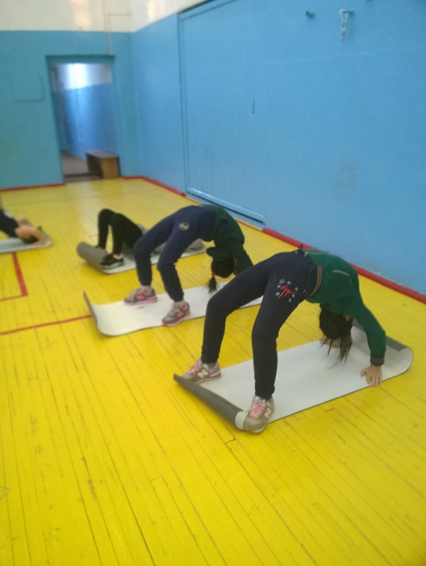
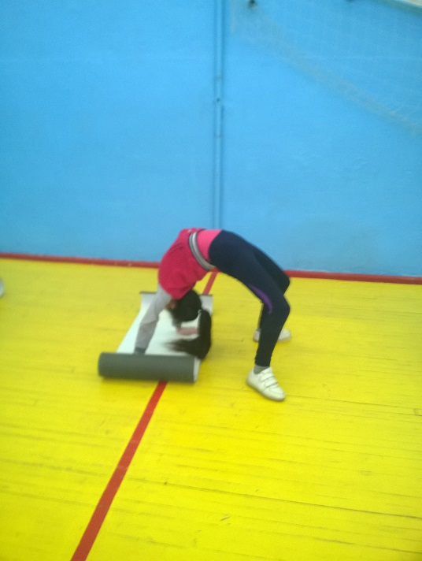
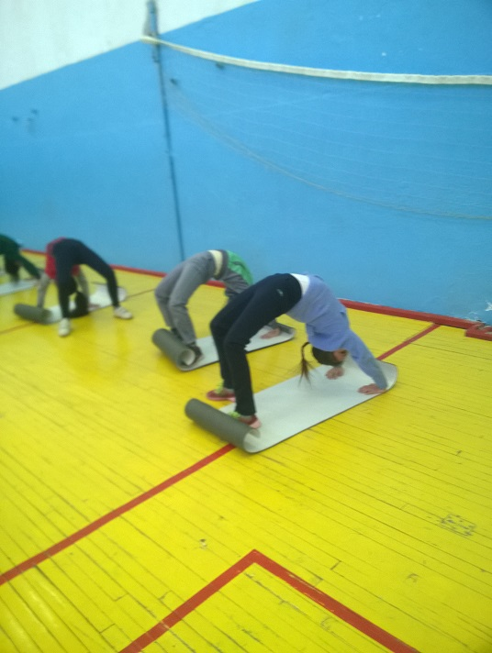
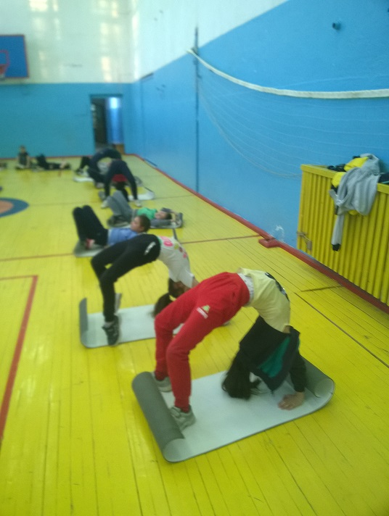
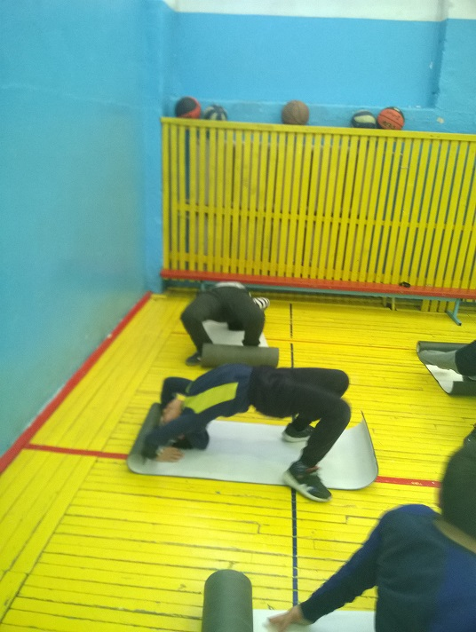
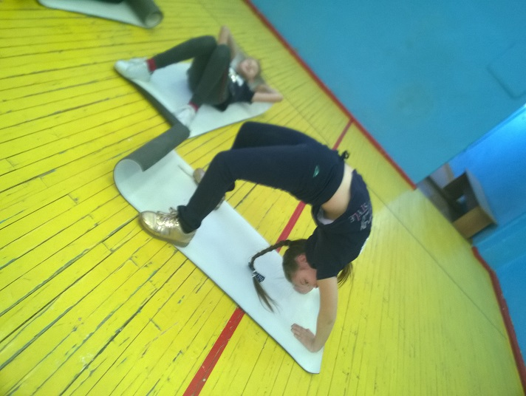
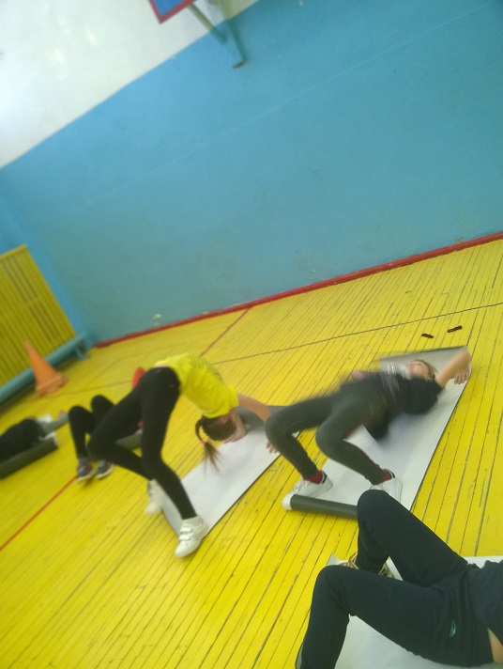
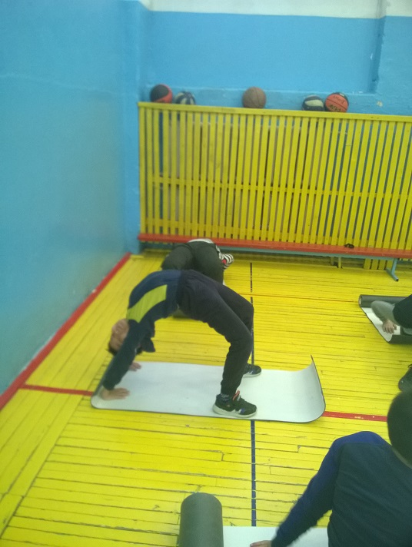
Как же без мостика-то! Делаем!

Slide 13
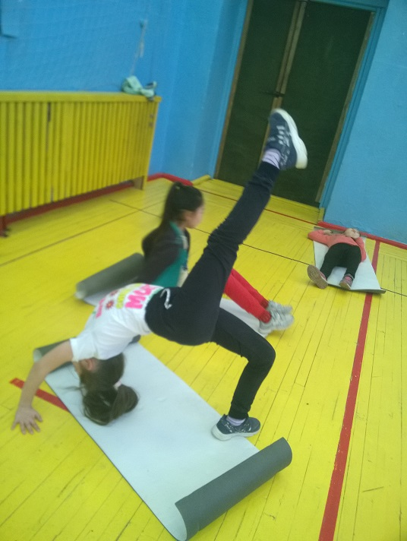
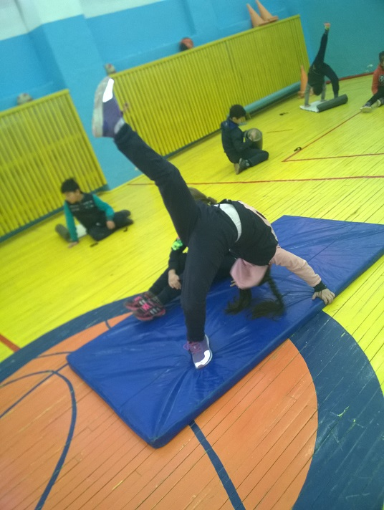
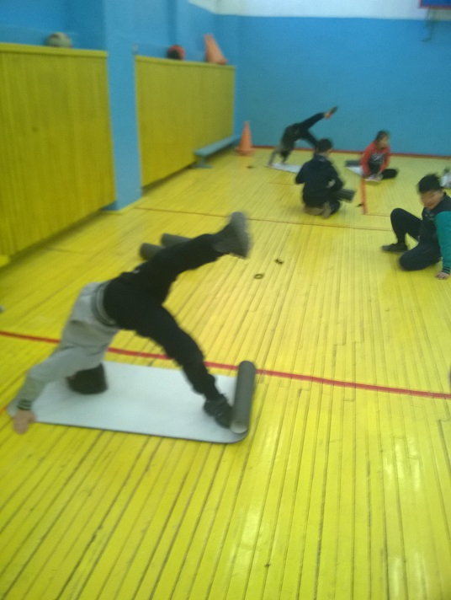
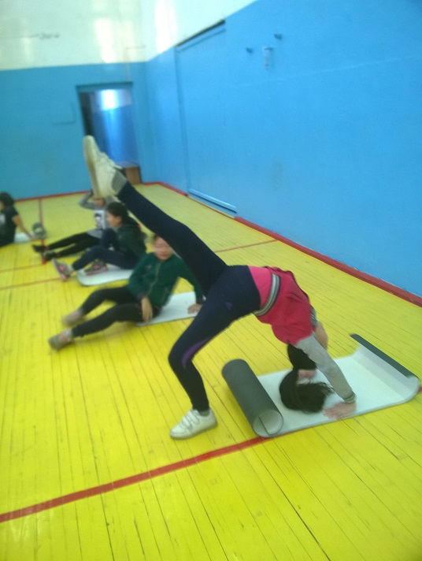
Усложнения к мостику!

Slide 14
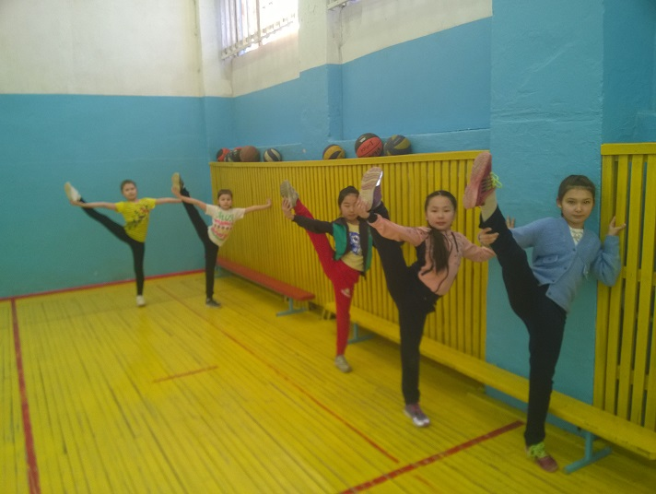
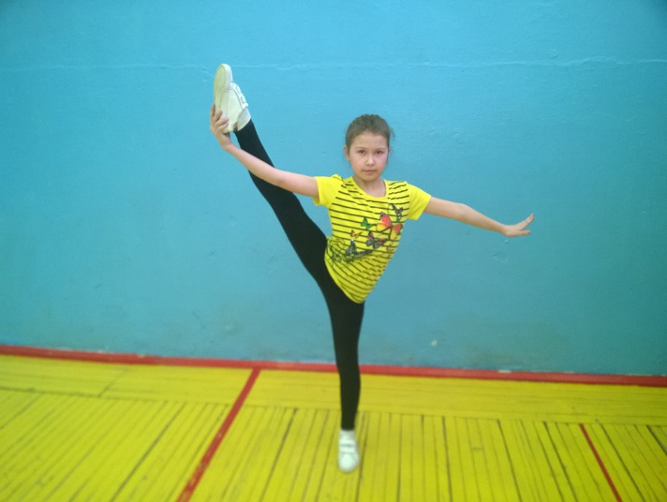


У девочек растяжка приличная! Но думаю, что нет предела совершенству. Исправить некоторые погрешности это дело времени и настойчивости!

Slide 15
Вот так мы растягиваемся на разминке в начале урока! Спасибо 4 «В» классу за силу воли, терпение и настойчивость! Я в восторге от них! На уроке они просто МОЛОДЦЫ! Спасибо классному руководителю, Оюне Суруновне Бадмаевой за то, что она смогла убедить ребят в необходимости сознательной дисциплины на уроках. Работая в этом классе, я свободно могу реализовать свои задумки. Каждый понимает меня с полуслова и, представьте себе, я говорю на уроке шёпотом! Спасибо родителям, что они занимаются со своими детьми дома! Всем здоровья, побед в спорте и хорошей растяжки! Без нее никуда!

